Slide 1
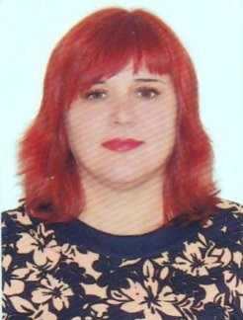
Книш
Тетяна
Олександрівна
Вихователь Петропавлівського дошкільного навчального закладу (ясла-садок) «Веселка» Петропавлівської сільської ради Куп’янського району Харківської області

Slide 2
Тема «Моя сім’я»
Місце, куди завжди хочеться повертатися – твій дім. Люди, яких завжди хочеться любити – твоя сім’я. Усе це разом – благословіння.

Slide 3
Програмовий зміст:
Дати дітям уявлення про сім’ю, хто її складає; вправляти дітей вживати слова, якими позначають батьків, рідних, дорослих і дітей, ласкаві назви членів родини в кличній формі, вчити розповідати про свою родину за фотографіями;
Розвивати словник, збагатити словами, що означають назву людей в родині: мама, тато, дідусь, бабуся, сестра, брат;
Виховувати у дітей любов до родини та батьків.

Slide 4
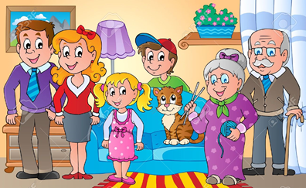
Хід заняття
І. Організаційна частина
Створення позитивного настрою *Пальчикова гімнастика «Моя сім’я»
ІІ. Основна частина
Розповідь вихователя про роль в сім’ї кожного члена родини
ІІІ. Підсумкова частина
Дидактична гра «Куди і з ким іду?»
Мотиваційний аспект *Ігровий прийом
Діти за столом розглядають фото своїх сімей
Дидактична гра «Підбери лагідні слова для батьків»
Фізкультхвилинка «Скільки нас живе в квартирі?»
Дидактична вправа «Хто я?»
Рефлексія Колективне промовляння молитви за родину

Slide 5
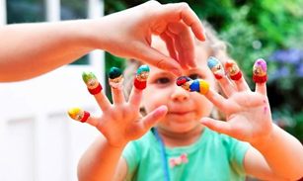
Пальчикова гімнастика «Моя сім’я»
Ось цей пальчик — мій дідусь, Ось цей пальчик — бабця, Ось цей пальчик — мій татусь, Ось цей пальчик — мамця, А цей пальчик — буду я, Ось і вся моя… (сім’я).

Slide 6
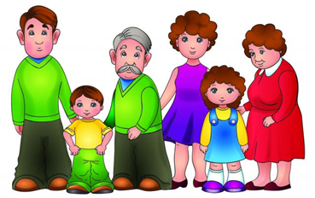
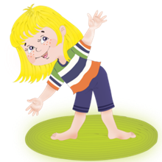
Фізкультхвилинка «Скільки нас живе в квартирі?»
Скільки нас живе в квартирі? Тато, мама, брат і я. (Повороти голови в різні боки.) Раз, два, три чотири – От і вся моя сім’я! (Піднімання почергово рук угору.) Є у мами доньки, Доньки — помічниці. Устануть раненько, (діти «замітають») Підметуть чистенько. Ми — мужчини — тато й я! І робота в нас своя: (повороти тулуба в боки) Помагаєм мамі ми, Посуд миємо самі. («Миють» посуд.) От, от ми які: Ми усі — помічники! (Діти сідають на свої місця.)

Slide 7
Дидактична гра «Куди і з ким іду?»
До магазину (із ким?) — із бабусею.
До зоопарку (із ким?) — із татом.
На риболовлю (із ким?) — із дідусем.
На стадіон (із ким?) — із братом.
На виставку (із ким?) — із сестрою.
На прогулянку (із ким?) — із песиком та ін.

Slide 8
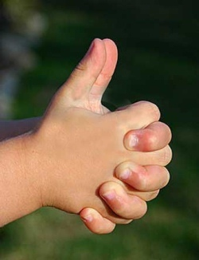
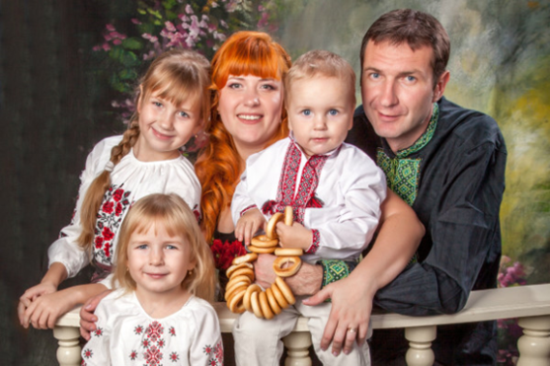
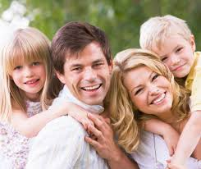
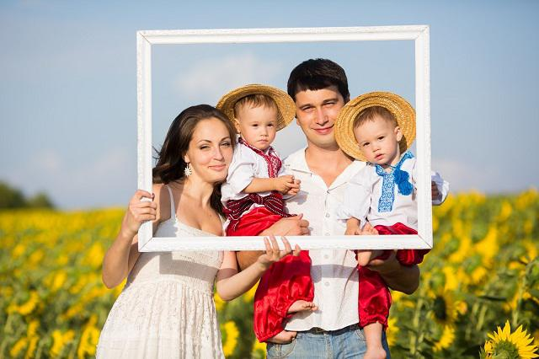
Молитва за родину
О Боже мій дорогенький, До тебе я ручки зношу: Для мами, для тата здоров’ячка прошу. Для діда, для баби, для всієї родини. Послухай, мій Боже, малої дитини.

